Slide 1


Как помочь сохранить себе здоровье?

Slide 10
Что такое здоровье?
Здоровье – бесценное достояние не только каждого человека, но и всего общества

Slide 11
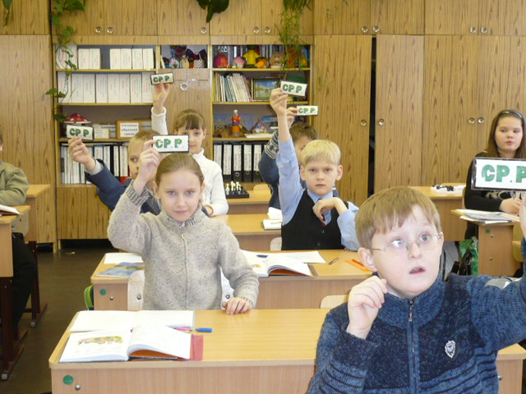
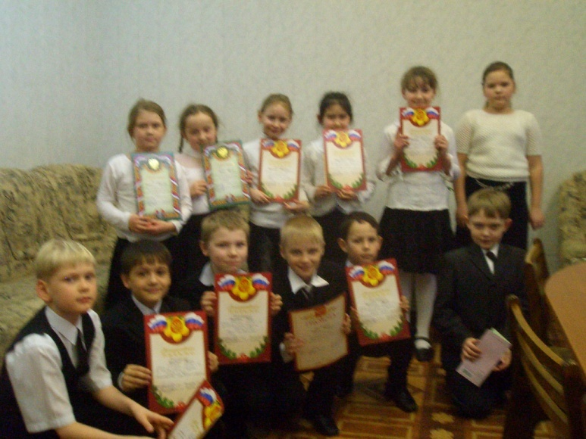
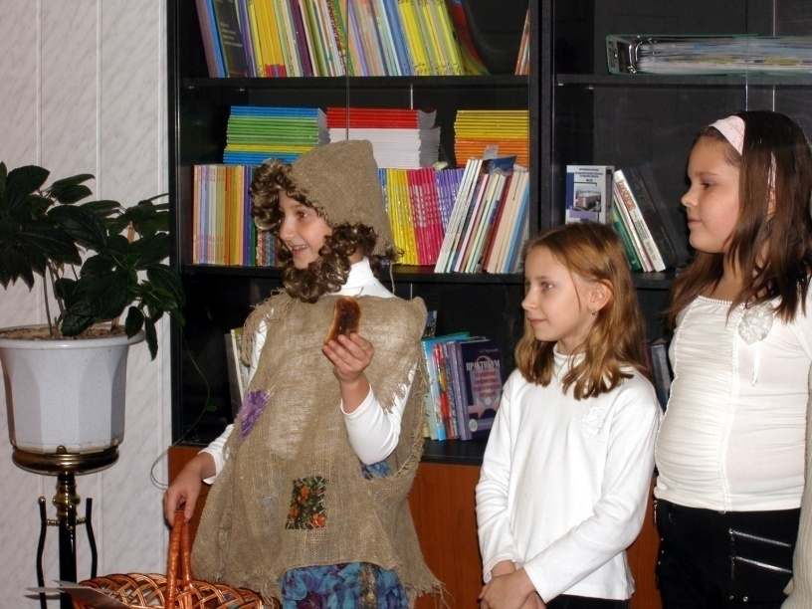
В здоровом теле, здоровый дух!

Slide 12

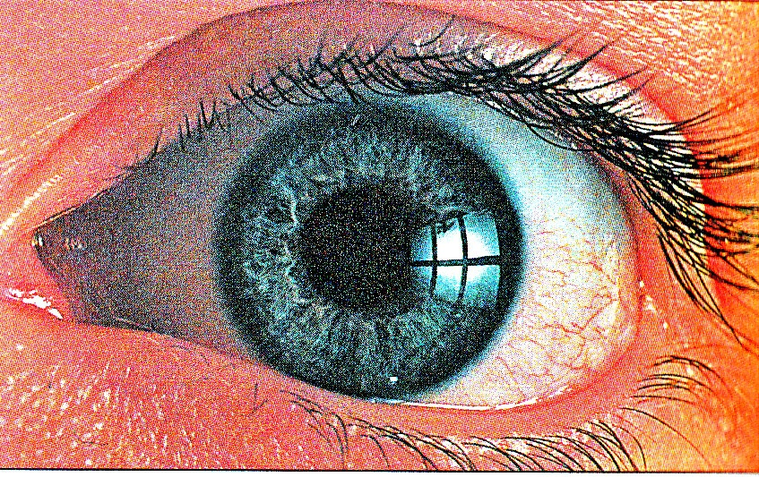
Береги глаза!
Береги зрение!
Глаза – органы чувств, с помощью которых наш организм воспринимает многообразие нашего мира.

Slide 13
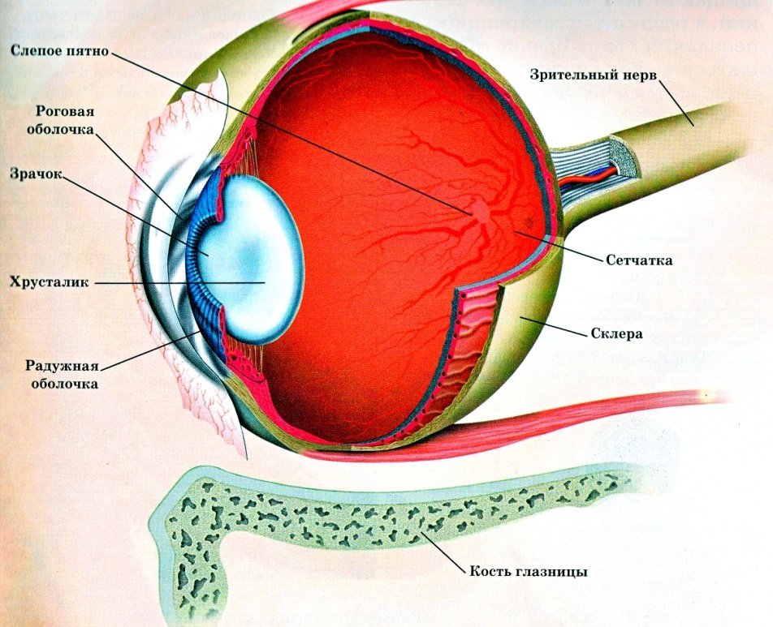


Как устроен глаз?
Свет, отражаясь от предмета, попадает в глаза.
Свет проходит через прозрачные роговую оболочку и хрусталик.
Они фокусируют изображение в перевёрнутом виде на сетчатке.
Клетки сетчатки распознают это изображение и посылают сигналы по зрительному нерву в мозг.
Далее формируется цельная окончательная картина.

Slide 14
Проведём опыт

Slide 15
Результаты опроса
№ п/п | Вопросы | Количество детей
1. | Кто видит хорошо? | 16
2. | Кто видит плохо? | 7
3. | Кто носит очки? | 4

Slide 16
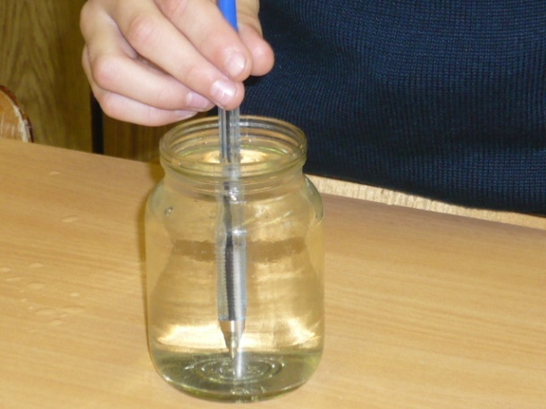
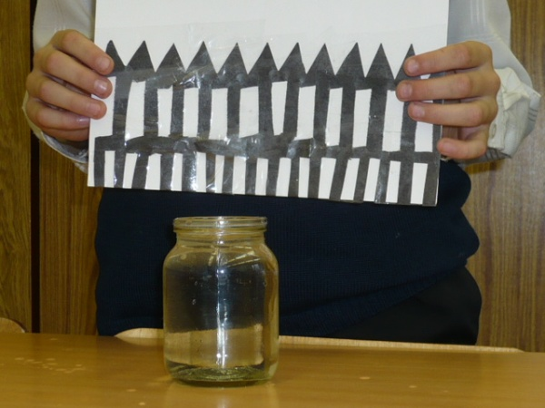
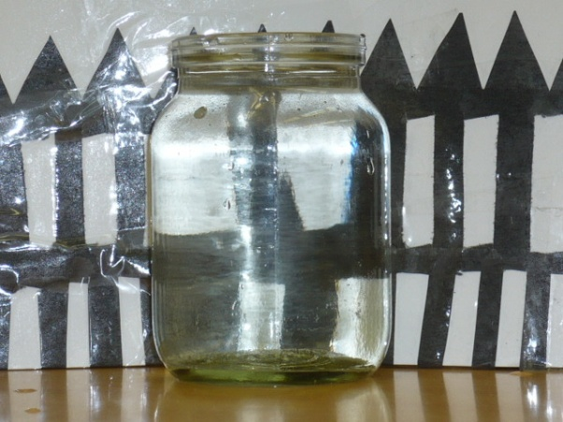
Проведём опыт
Вертикально опустим соломинку в банку, поднесём банку к глазам и посмотрим.
Результат: погружённая часть соломинки кажется толще.
Поставим за банкой листок бумаги с картинкой. Посмотрим на забор через банку.
Результат: планки забора за банкой выглядят расширенными.

Slide 17
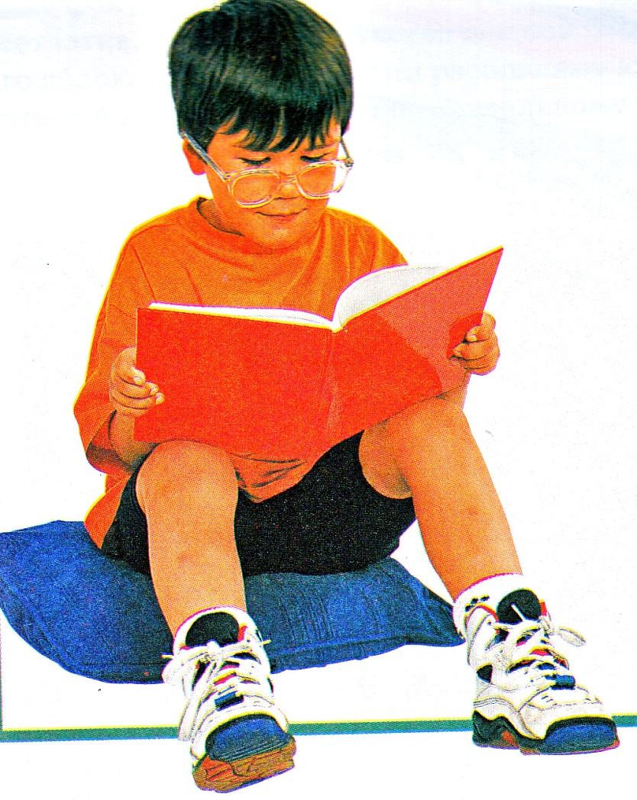
Вывод:
Это происходит потому, что при переходе от воды к воздуху световой луч преломляется. Внутри нашего глаза есть линза, которая имеет кривую поверхность и преломляет световой луч. Это хрусталик. Если хрусталик работает плохо, приходится прибегать к помощи внешних линз, то есть к очкам или контактным линзам.

Slide 18
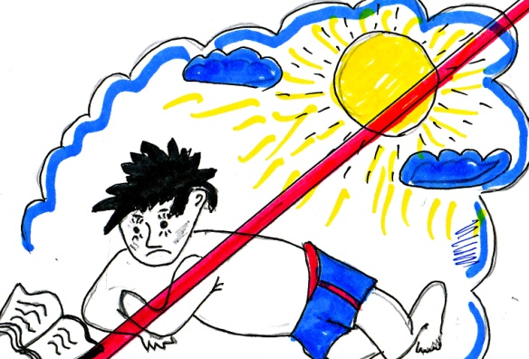
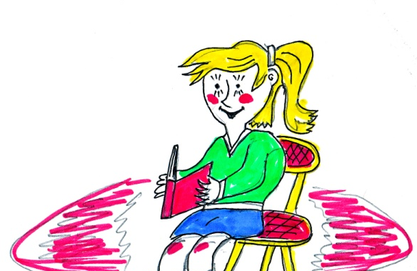
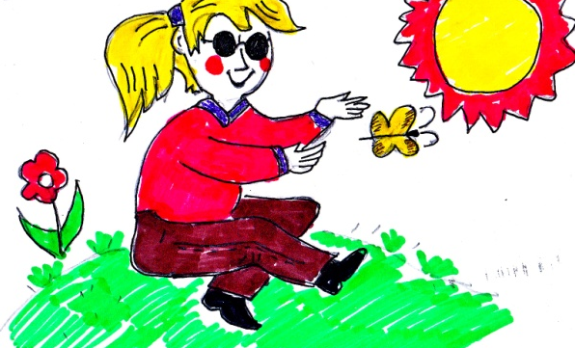
Правила
Не читай лёжа.
Располагай стол слева от окна, настольную лампу на левой стороне стола.
Не наклоняйся слишком низко над книгой или тетрадью.
Не смотри без защитных очков на яркое солнце, включённую лампочку, пламя электросварки.

Slide 19
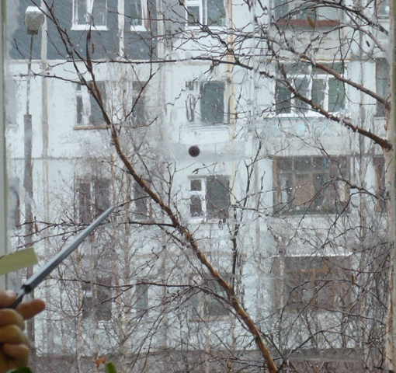
Тренировочное упражнение «Метка на стекле»
На оконное стекло, на уровне глаз наклеить чёрную или красную метку расстояние до метки 33 см.
Переводить взгляд с метки на предмет, выбранный вдали за окном, 2-3 минуты, а затем наоборот – с предмета на метку.
Ежедневно, в течение 10 минут делать это упражнение.

Slide 20

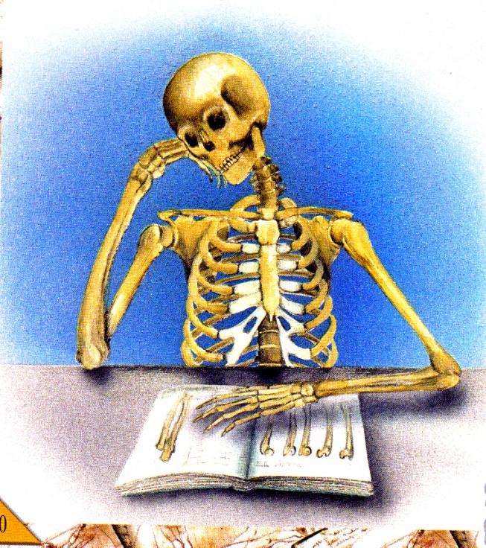
Осанка – стройная спина

Slide 21
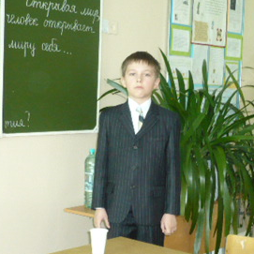
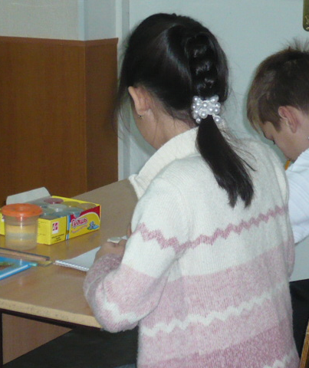
Осанка – это то, как мы сидим или стоим
Хорошая осанка в положении стоя означает, что плечи у нас слегка отведены назад, грудная клетка расправлена, а туловище выпрямлено.
Хорошая осанка сидя – это, когда спина у нас прямая, а голова высоко поднята.

Slide 22
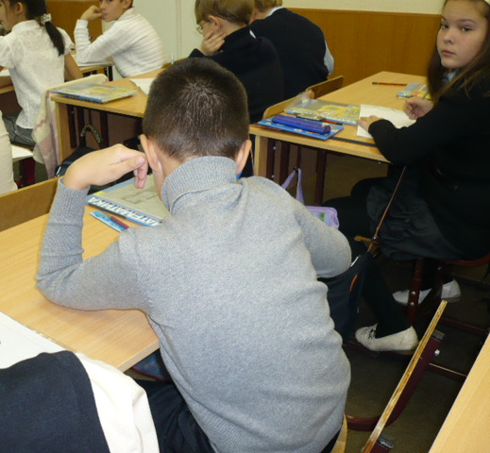
Правильная осанка полезна для здоровья
Плохая осанка, ставшая привычной, приводит перенапряжению мышц, связок и сухожилий, которые прикрепляются к позвоночнику. От этого перенапряжения и болит спина

Slide 23
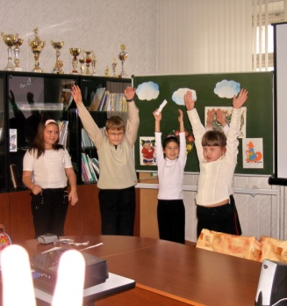
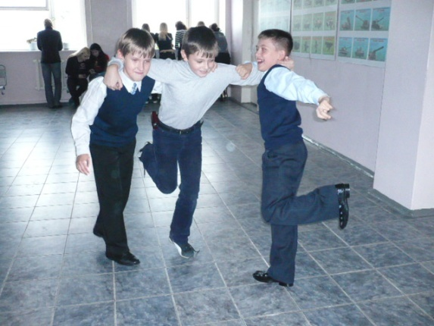
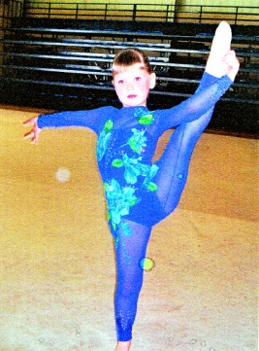
Двигательный режим школьника
Физкультминутки
Подвижные игры на школьных переменах
Уроки физкультуры
Активный отдых на свежем воздухе
Занятия в спортивных секциях

Slide 24
Мы провели опрос
№ п/п | вопрос | Количество детей
1. | Кто занимается в спортивной секции? | 14
2. | Как называется спортивная секция? | рукопашный бой, бокс, плаванье, туризм, аэробика, танцы, каратэ
3. | Кто не посещает спортивных секций? | 9

Slide 25
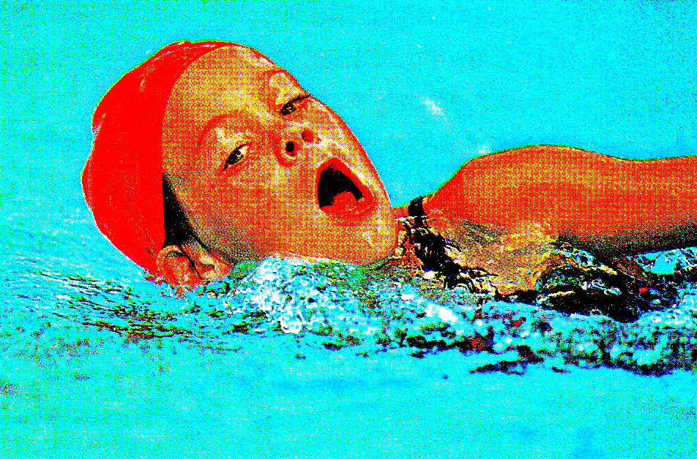
Спортивная секция - плавание
Плавание – занятие общеукрепляющее.
Повышает выносливость, развивает гибкость, увеличивает работоспособность, дает жизненные силы.

Slide 26
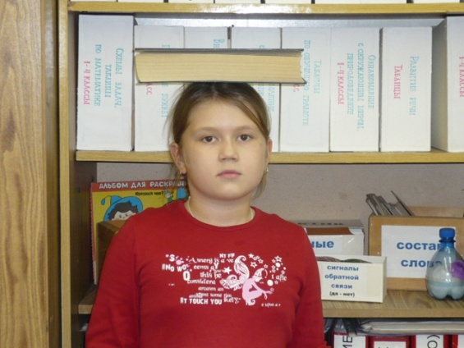
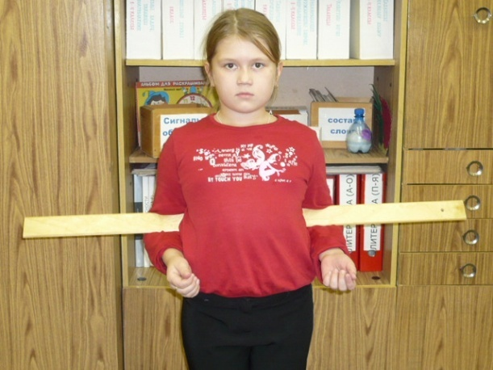
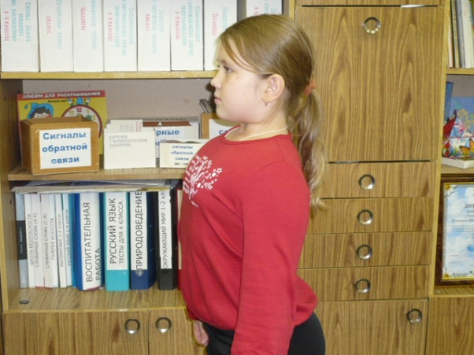
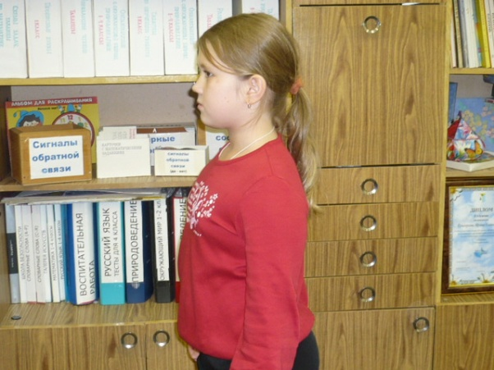
Упражнения для красивой походки и осанки
2. Упражнение с ровной палкой
1. Упражнение с книгой
3. Правильное дыхание

Slide 27

Здоровый образ жизни

Slide 28
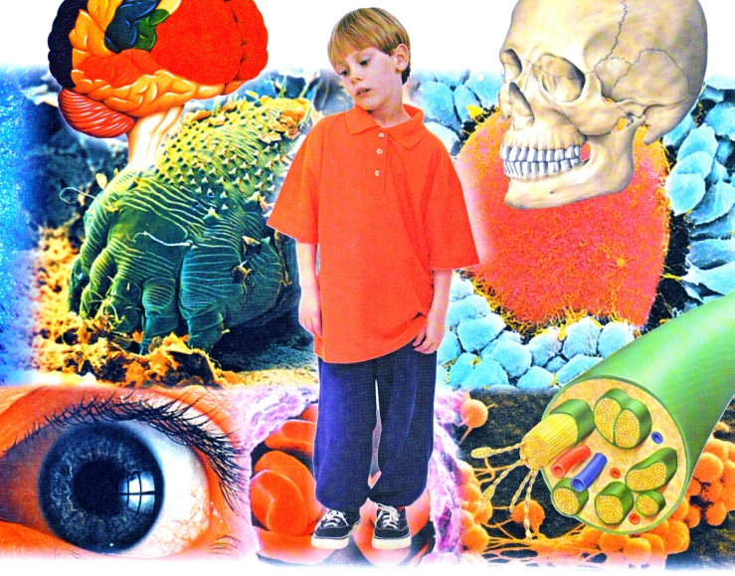
Здоровье – самое ценное, что мы имеем
Здоровье нужно закалять и сохранять

Slide 29
Мы провели опрос
№ п/п | Вопросы | Ответы
1. | Что такое здоровый образ жизни? | Это забота о своём здоровье, состояние души, занятия спортом, отказ от вредных привычек
2. | Для чего нужно соблюдать здоровый образ жизни? | Чтобы быть сильным, здоровым, активным, долго жить

Slide 30
Здоровый образ жизни включает в себя:
Распорядок дня
Правильный режим учёбы и отдыха
Правильное питание
Дыхание
Искоренение вредных привычек
Массаж
Режим сна
Закаливание
Личная гигиена

Slide 31
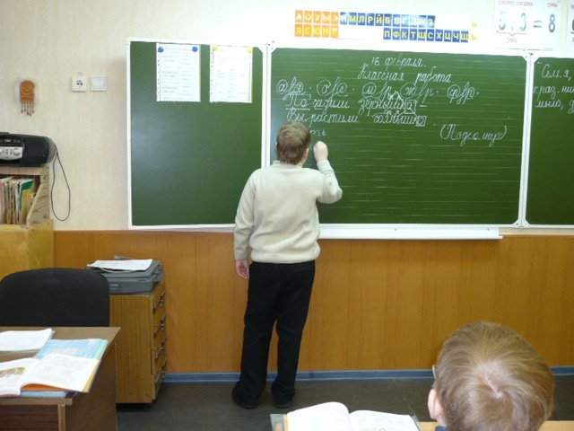
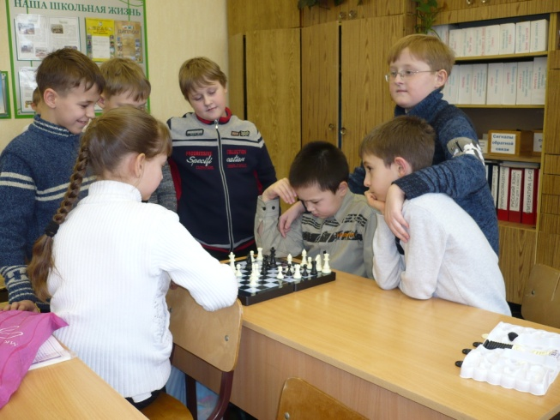
Правильный режим учёбы и отдыха
Труд – это основа режима здоровой жизни человека
Активный отдых

Slide 32
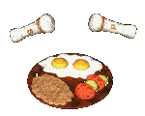
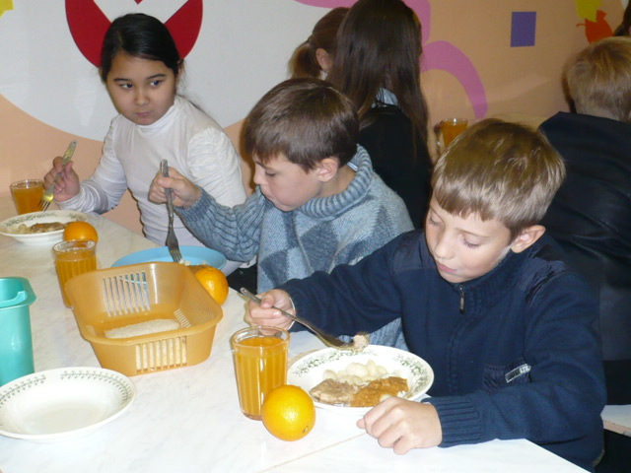
Правильное питание
Пища содержит питательные вещества, снабжающие наше тело энергией и строительными материалами.

Slide 33
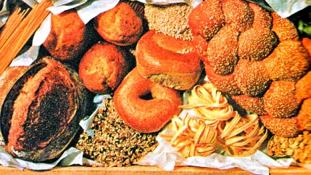
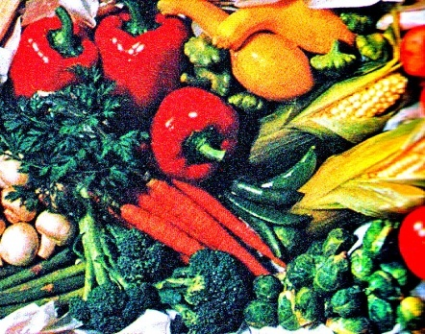
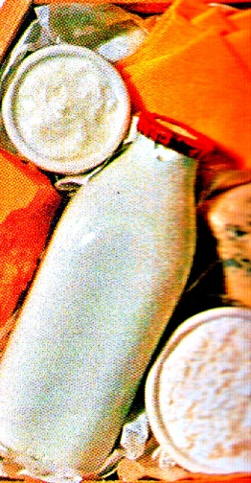
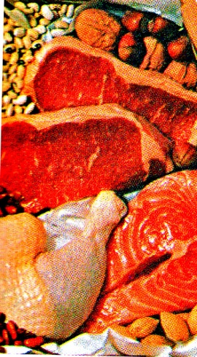
Рис, хлеб, картофель
содержат много углеводов
Овощи и фрукты богаты
клетчаткой, а также витаминами
и минеральными солями
В молочных продуктах
содержится кальций
Фасоль, мясо, рыба, курица сыр
содержат достаточно белков и жиров

Slide 34
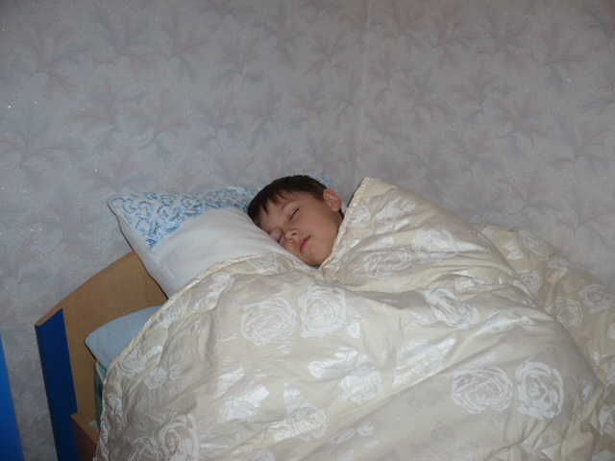
Режим сна
Для сохранения нормальной деятельности нервной системы и всего организма большое значение имеет сон.

Slide 35
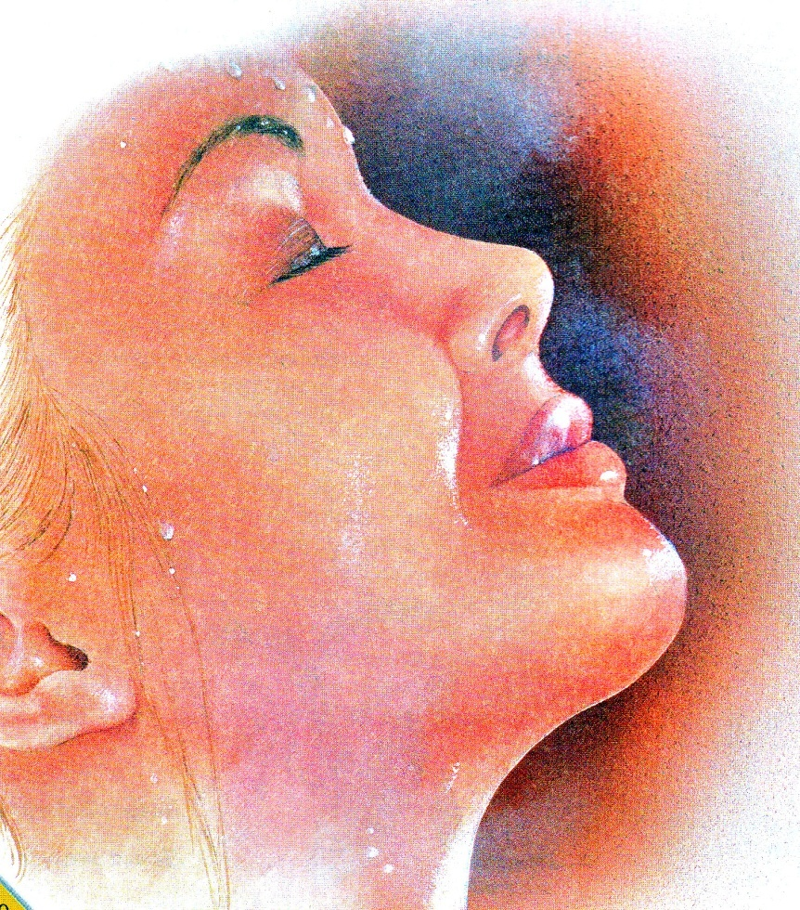
Закаливание
Основные принципы правильного применения – это системность и последовательность

Slide 36
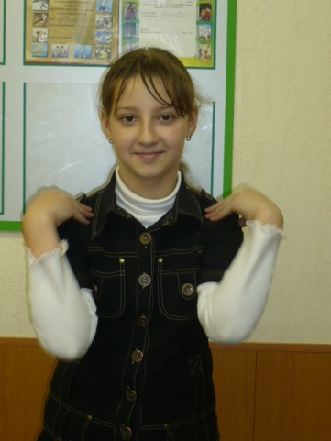
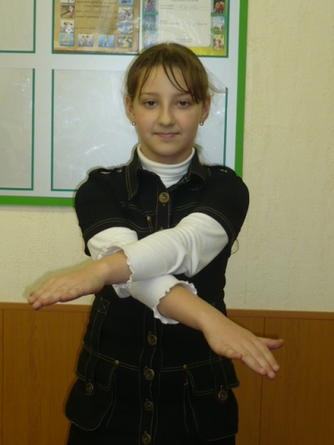
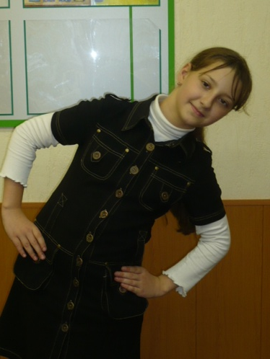
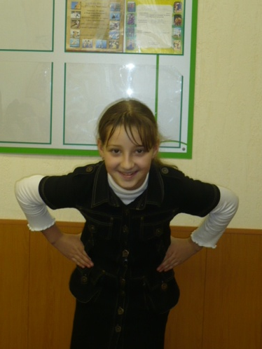
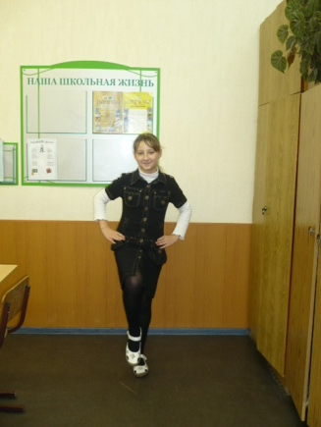
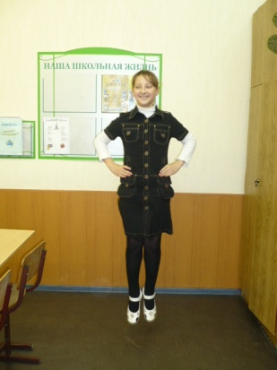
Физические упражнения
Утренняя гимнастика – это физические упражнения, выполняемые утром после сна
Круговые движения плечевых суставов
«Ножницы»
Наклоны туловища влево – вправо, вперёд - назад
Ходьба на месте
Прыжки на месте

